Slide 1
Modelagem de banco
Integrantes:
-Beatriz Guimarães Tricoli
-João Pedro Vendramini
-Weslley de Souza Gomes Luiz

Slide 2
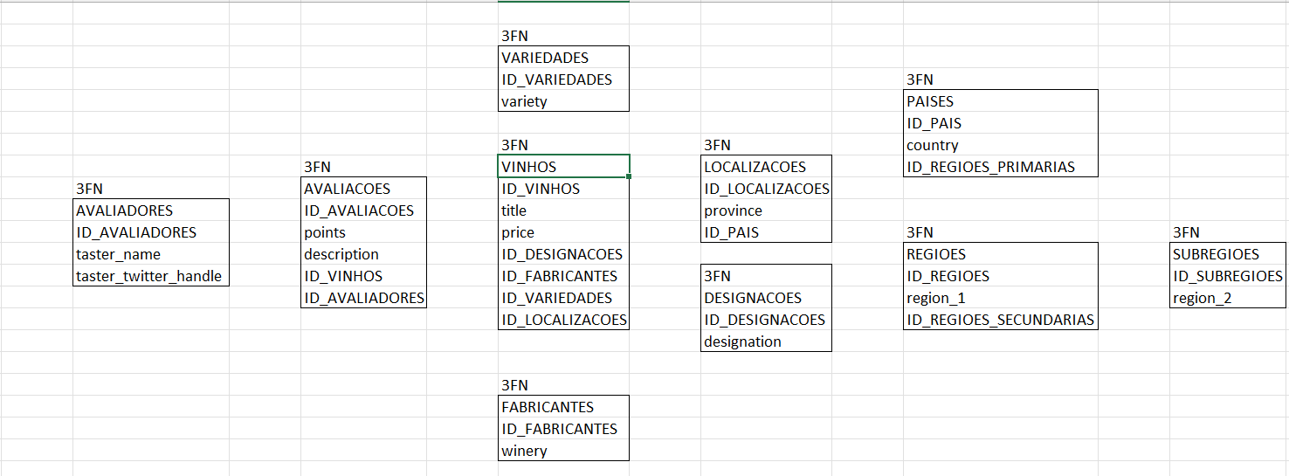
Normalização

Slide 3
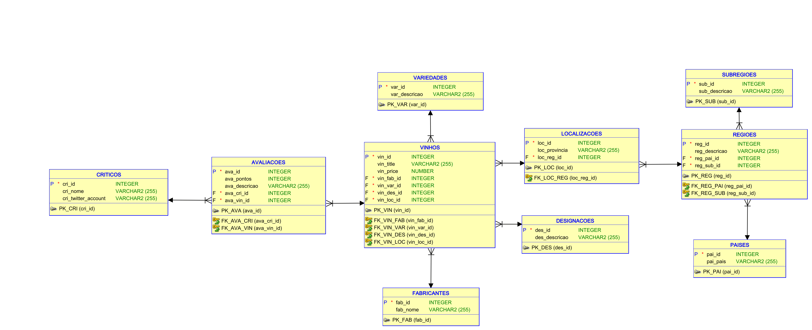
Modelo Relacional

Slide 4
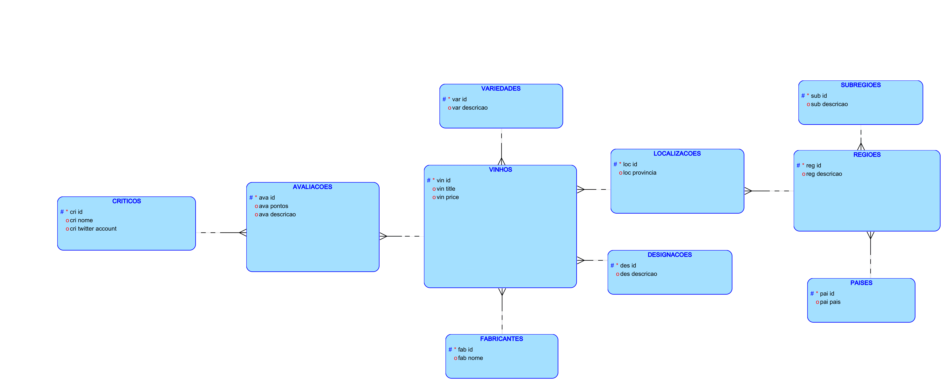
Modelo lógico

Slide 5
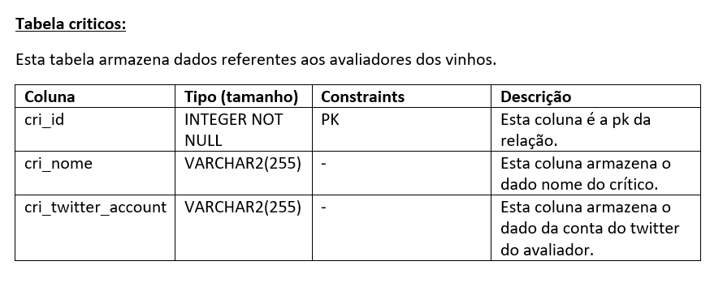
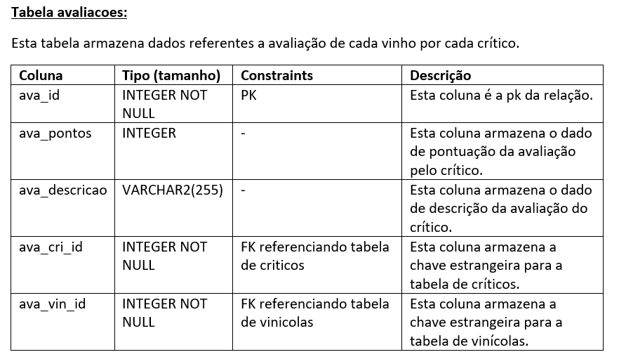

Dicionário de dados

Slide 6

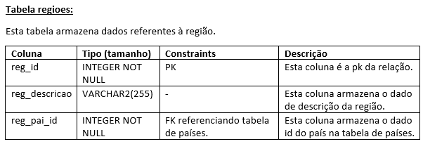
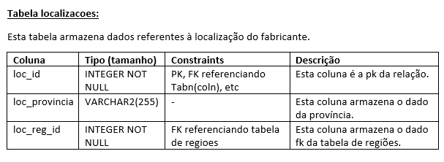



Slide 7
